Slide 1


Slide 2

簡介 & 公司介紹

Slide 3
Ragic 是一個內建 AI 功能的 No Code 資料庫平台，使用者可以依照自己的工作流程，以類似 Excel 試算表直覺的介面，輕鬆快速建立屬於自己的資料庫，從簡單的聯絡人
管理系統到完整的 ERP 系統都能輕鬆打造。
Vision
讓每一位員工，即使沒有程式背景，但最了解自己日常工作流程的人，
都能設計出最符合需求的資料管理系統。
Mission
透過直覺易用的試算表介面，簡化資料管理流程，轉化為強大的資料庫系統，使團隊能輕鬆建立、客製化、並隨時擴充自己的資料管理需求。

Slide 4
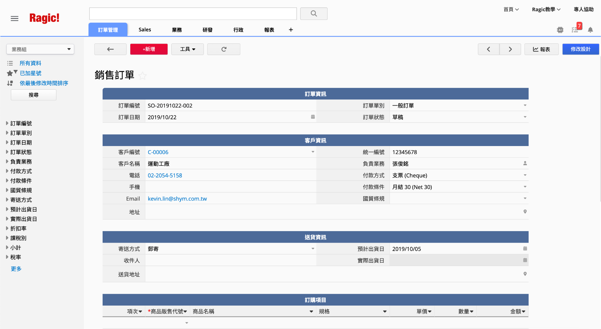
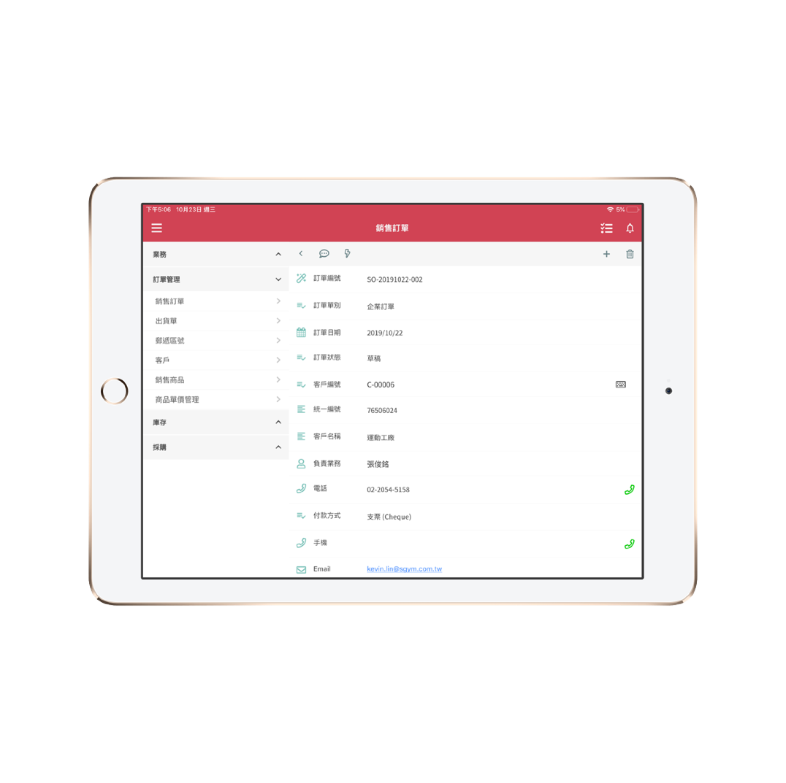
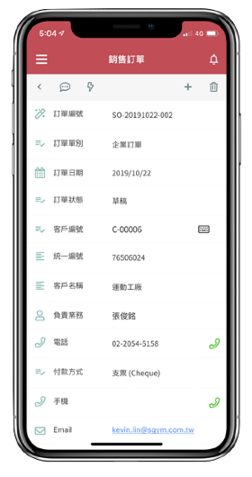
最強大的 No Code × AI 企業電子化工具
直覺易用的 Excel 試算表介面，不論是電腦還是行動裝置，都可快速登打資料，事後統計分析一步到位。
即使沒有程式背景，團隊也能輕鬆快速建立、客製化、隨時擴充自己的資料管理需求。

Slide 5




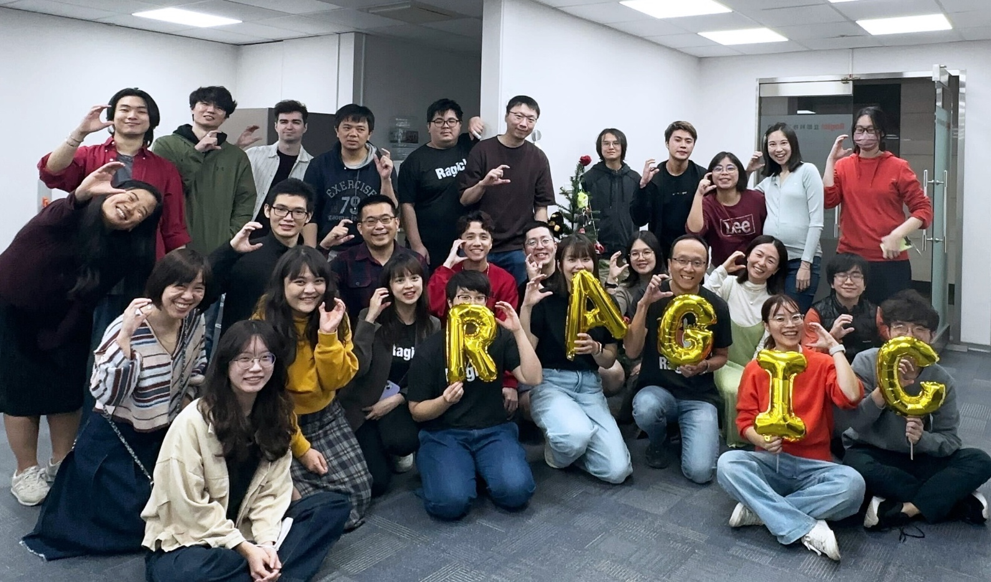

郭家甫 Jeff Kuo
關於
員工人數
50+
專注於產品開發及優化，
超過一半為開發團隊
成立時間
2008
推出 Ragic
2010
付費且積極導入 Ragic 的公司數
3500+
包含 Fortune Global 500

Slide 6

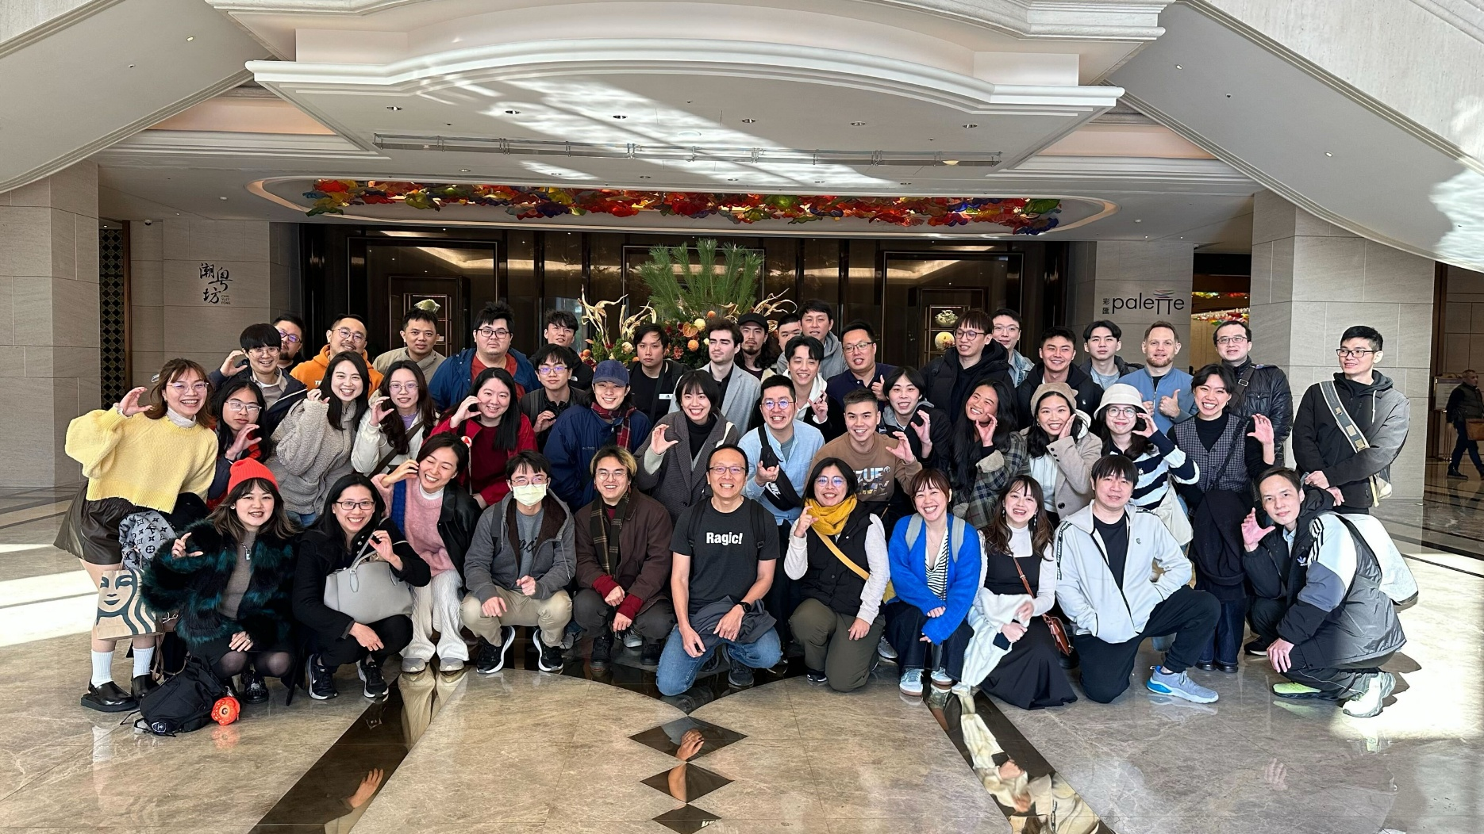


Ragic 從創立初期便獲得各大媒體的肯定，
被譽為極具潛力的公司：
2010
推出 Ragic Builder
——“Product to Watch” eWeek 雜誌
2011
數位時代 2011 創業之星
——“台灣新創公司十強”
2012
Red Herring 全球百大新創科技公司決選
台灣創立、美國、新加坡也有公司
（沒有陸資 & 天使投資人或外部創投）
地址：台北市中正區南昌路二段81號9樓
擁有豐富開發經驗的合作夥伴:
精誠、Fujifilm、屏科大工業管理系團隊、堂朝、
中華電信…等
——“Echelon Taiwan Satellite 首獎”
2013
——“AMMA 台北搖籃計劃”
2025
Straus Award 施特勞斯獎
——“SaaS category – cloud computing”
2026
Stevie® Awards 史蒂維®獎
——“Excellence in agentic deployment + technology breakthrough of the year”

Slide 7
成功案例

Slide 8































全球企業信任的雲端資料庫

Slide 9


半個人的薪水
導入 Ragic 需要的成本只是一位
法定最低薪資員工的一半。
騏峰塑膠
客戶數量 200 → 400
製造業：醫材塑膠供應商
中小型公司
業績成長，客戶數量從 200 到 400，
但因效率提升，在業務人數不變的情況下
依舊能妥善作業。
應用面向：
報價、產品資訊、研發圖面與製程管理、QR code 儀器校驗管理、ISO 與第三方稽核管理
以前所有報價紀錄放在多份 Excel 表裡，歷史報價要一張張打開來查到發瘋。
現在報價能統一找，⋯⋯在外用手機邊吃飯也能馬上查產品尺寸、及時回覆海外客人。
——騏峰塑膠業務經理 蔡沛如
看完整故事
面臨挑戰
如何解決
被套版系統綁架：流程不合用、客製化費用高，太多功能需付費解鎖。
業務報價有效率：秒速翻出歷史報價，隨時隨地接單、回客戶。
研發文件好整理：簽核更省心、輕鬆找出瑣碎歷程與操作標準。
散落個資料夾的 Excel：找個報價找到發瘋。
NAS 協作不方便：外網連不上、資料還是不好找。
超囉唆的 ISO 認證也不怕，多種功能保障「確效」。
1 個人顧 300 台儀器，貼上 QR Code 就搞定。

Slide 10


年省 400 萬營運成本
透過數位化減少行政瑣事與加班，
每年節省營運開銷。採用 Ragic 也節省
百萬以上開發預算。
高雄洲際酒店
旅宿業：國際連鎖飯店
250 人以上規模
減少 6 名人力需求
財務部減少 4 人、顧客服務中心減少 2 人，
將人力投入更高價值的賓客服務。
應用面向：
超過 250 張表單（包括線上簽核、Minibar 庫存與效期、遺失物管理、財務請購、房務巡檢等）
Ragic 是我們的文化。Ragic 幫高雄洲際酒店打造了數位化骨幹 (digital backbone) ，
所有流程都能在 Ragic 集中管理。
——洲際酒店集團台灣區總經理 羅嘉麒 （Robbert Manussen)
看完整故事
面臨挑戰
如何解決
後勤管理數位化缺口：飯店前台科技先進，但後台行政、財務、培訓等流程數位化程度低。
後勤流程全面電子化：選用簡單直覺介面打造數位骨幹，跨部門導入超過 200 張表單。
紙本簽核行政效率低：傳統流程需人工拿紙張搜集簽名，溝通耗損大。
打造高彈性簽核系統：依據組織樹邏輯設計自動化簽核規則，App 隨時核准與溝通。
套裝軟體難滿足的需求缺口：如 Minibar 效期管理沒有專用軟體，紙本 Excel 管理效率不夠。
快速建立特製 App：再不大幅改動作業流程的前提下快速製作效期管理、遺失物管理等應用。

Slide 11
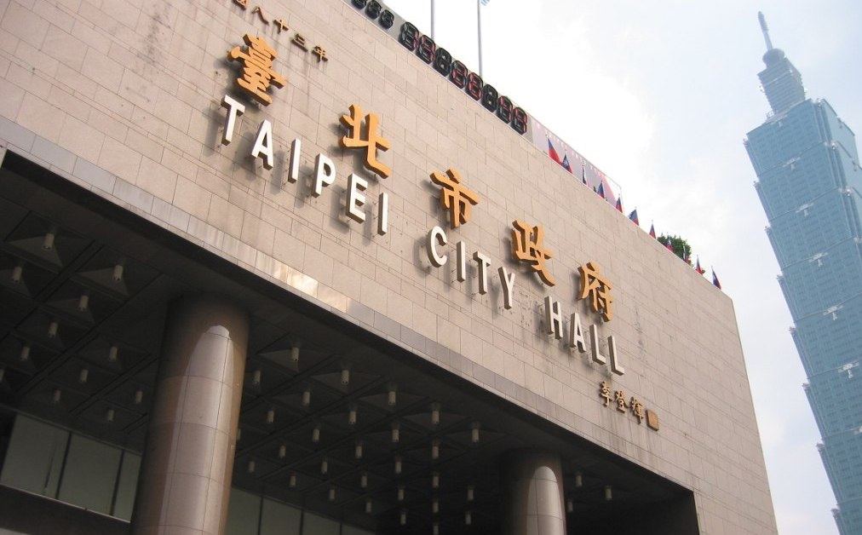

省下 6,000 萬預算
透過使用者自建表單取代外部標案，
免去昂貴的委外開發費用。
臺北市政府
3 天上線
政府機構
2,000 人以上
防疫關懷中心系統從接到指令
到建置完成，僅花 3 天。
應用面向：
防疫派工系統、稽查 e 化系統、農漁畜產供應儀表板、制服採購
e 化等 2,000 張表單
Ragic 既能讓了解一線需求的承辦人自己做表單，更快滿足公務系統大宗需求，
也能讓資訊人員做更高技術性的整合，嚴整性很夠。
——臺北市政府前資訊局系統研發中心 林主任
看完整故事
面臨挑戰
如何解決
傳統開發太慢，新需求開標案曠日費時、緊急需求應變困難。
No Code 開發快速迭代：有新需求直接做，不用再開標案。
紙本資料傳遞效率差，紙本留存管理負擔大、佔空間。
前端稽查作業數位化，整合 App、簽名，還能一鍵產生文件。
手動整理表單資料極耗時。
自動抓取資料產生儀表板，每天省一小時。

Slide 12


1 個月 → 半天
以往年度評鑑需花一個月整理，
現在只需半天即可產出報表。
希望愛居家護理所
1 人抵 3 人
長照居家護理服務
微型公司
自動化流程讓老闆一人即可兼顧
護理師訪視、資料管理與行政經營，
完成原本三人份的營運工作。
應用面向：
個案病歷與居家訪視紀錄彙整、訪視路線規劃、收據管理
以前病例都很厚重一大本。採用 Ragic 後，訪視個案完全脫離紙本作業，
護理師常利用等紅綠燈的空檔，用語音辨識就能快速把訪視重點記在 App。
——希望愛居家護理所顧問 黃瓊珠
看完整故事
面臨挑戰
如何解決
紙本病歷厚重難攜帶、法規規定需保存七年佔空間，實體存放與銷毀處理都是負擔。
Ragic 好上手，可低門檻將病歷與文件無紙化，語音輸入、電子
簽名節省流程。
人力不足：居家護理所常見「一人組織」，卻需處理大量評鑑需求帶來的文書工作。
地圖與導航整合：透過顯示地圖功能來規劃每日訪視路線，一鍵撥號提升聯繫效率。
效率低易出錯：資料重複從紙本轉 Word、再輸入 Excel 統計的過程繁複。
有效彙整個案資訊：子表格搭配公式，一目了然個案病程與住院天數。

Slide 13
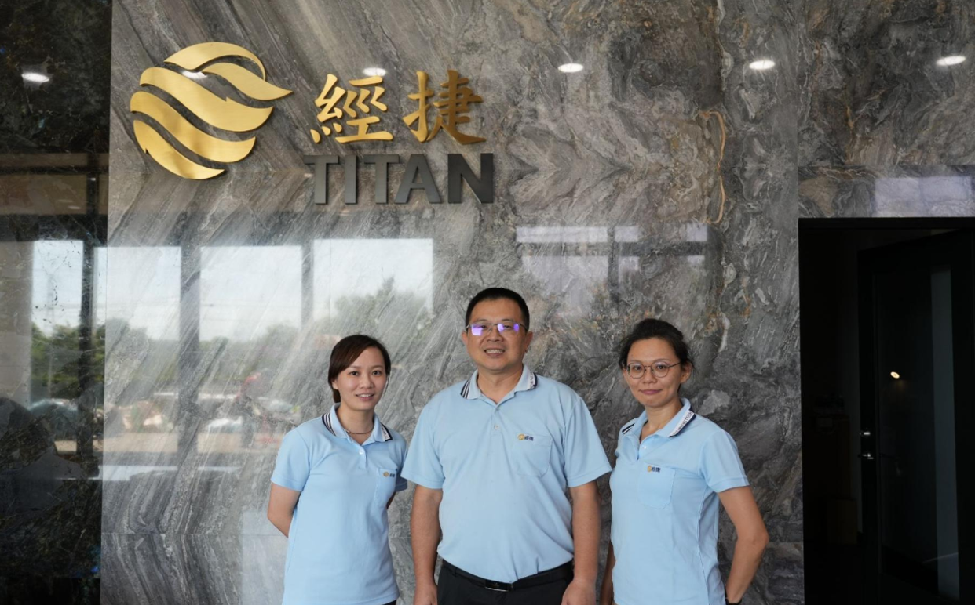

10 秒報價
處理報價從一次 15 分鐘減到 10 秒鐘
就能完成。其他多項文書處理由一次
2 小時加速到只要 10 分鐘。
經捷科技股份有限公司
製造業：汽車螺絲扣件生產
中小型公司
3 天 → 隨時
應用面向：
報價詢價、產品設計與製程管理、第三方稽核文件、行政庶務管理
過去與工程師溝通調整表格需花費 2 到
3 天，現在一線人員可隨時彈性調整。
一間公司在成長的過程中一定會有改變，如果系統架構不能調，就為產生很大的問題。
我覺得你們的東西（Ragic）就是好在我們可以從中建立我們自己的規則。
——經捷科技股份有限公司老闆 Jack
看完整故事
面臨挑戰
如何解決
舊系統問題多：對外連線不方便，系統調整門檻高。
第一線業務直接調整系統，想要什麼隨時改。
Excel 散落各處：業務交接少東落西，打電話找離職員工要資料，好尷尬。
表單資訊靈活連結，快速找到重要文件。
汽車產業稽核與文件管理壓力大。
資料不再藏身某部電腦小角落、在外也能簽核查資料。
一鍵產出稽核文件、節省大量文書時間。

Slide 14
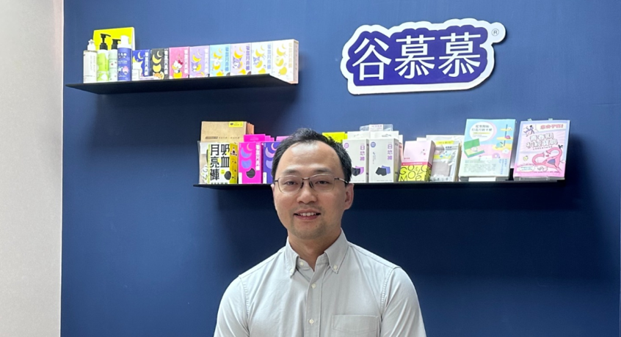

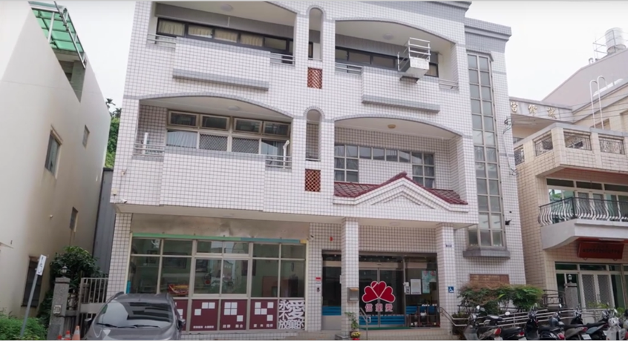
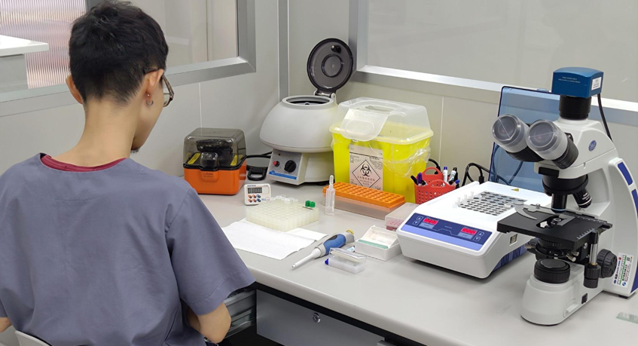


客戶案例
谷慕慕
Wishbone 戶外家具
信望愛智能發展中心
用 Ragic 打造資訊中樞，
串接電商庫存每天節省半小時
用 Ragic 打造 CRM 與生產自動化流程，
業績成長 6 倍
用 Ragic 數位化個案 ISP，
文書時間從 10 小時縮短至 6.5 小時
杜博動物血庫
新肌霓
Nozzle Quiz
自建合身資訊系統，
查資料時間從 10 分鐘縮減到 1 秒
用 Ragic 整合會計請款、
品管與客服流程，提升營運效率
告別混亂 Excel：
整合寄賣資料 、即時掌握各通路庫存數字

Slide 15


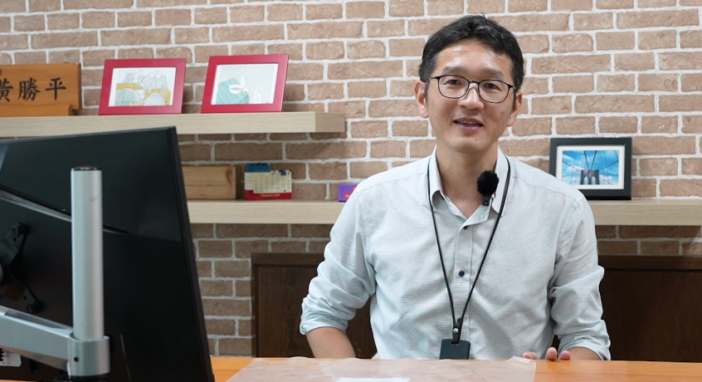



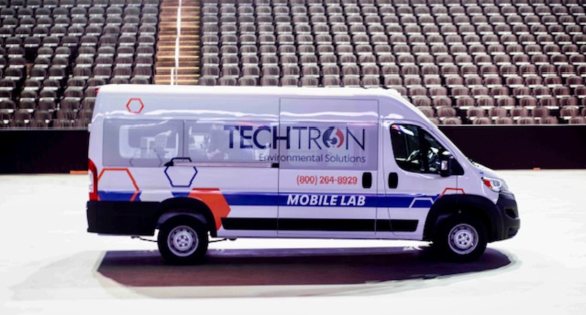
客戶案例
繽妮紋繡
勤信會計師事務所
租寓
五年後回訪也不怕忘！
不寫程式自建 CRM，完整留存服務紀錄
自動化發帳單，一週工作縮短到十幾分鐘
用 Ragic 提升房源管理效率，收支報表製作從 5 天縮短至 2 小時
傳統鐵工廠（製造業）
慈濟
Techtron Environmental Solutions
用 Ragic 精算成本、360 度掌握製程知識
慈濟有史以來最大的緬甸稻種發放計畫，作業時程從半年變 10 天
環境檢測實驗室用 Ragic 整合排班與報告，
從 5 天交期優化到「當日取件」

Slide 16


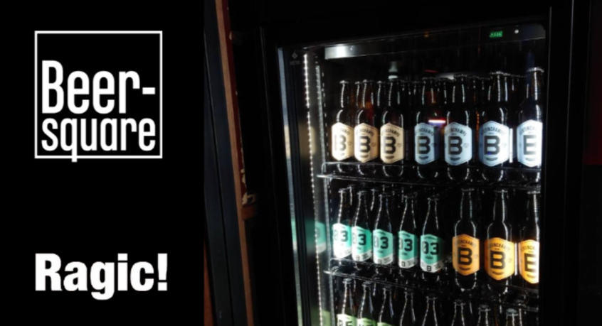




客戶案例
阿布洛霍斯群島管理委員會
Cameron Racing 賽車車隊
Beer Square
不寫程式做出漁民上島通報 app
遠端協作，提升車輛整備和零件管理效率
克服 Excel 表單太肥大的管理困境
Artistic Stone Design 石材裝潢
Do It Best 美國 No.2 五金連鎖店
哈利波特電影音樂會幕後團隊
用 Ragic 自動化流程，大幅提高工作效率
不靠 IT 人力，自建客製化展店系統
4人團隊高效控管一年300多場演出細節

Slide 17
為什麼要用 ?

Slide 18
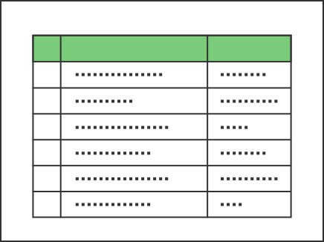
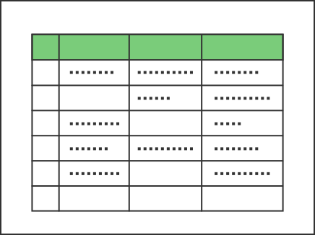

用 Excel 管理？
整合多張 Excel 很麻煩

Slide 19
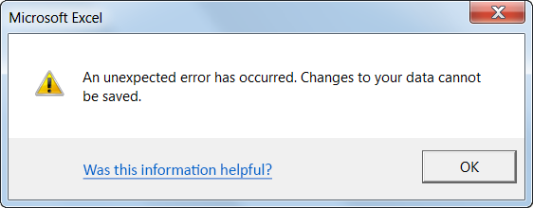
用 Excel 管理？
使用時一直跳出錯誤訊息

Slide 20
用 Excel 管理？
表單太多找不到想找的資料

Slide 21
自己/委外開發？
延誤及失敗
超過 90% 的企業資訊專案，超過預定日期還無法驗收。

Slide 22
自己/委外開發？
維護困難
超過 40% 的資訊專案以失敗收場，或上線後就荒廢。

Slide 23
直接買套裝？
太龐大
套裝軟體往往包山包海，你其實只用得到一點點功能。
套裝軟體
你的實際需求

Slide 24
直接買套裝？
高昂隱藏成本
為符合需求勢必得追加客製化，實際費用比想像更高。

Slide 25

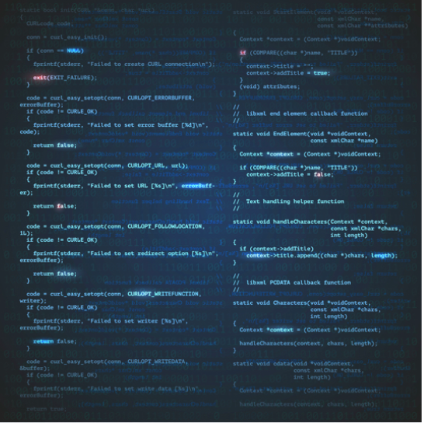
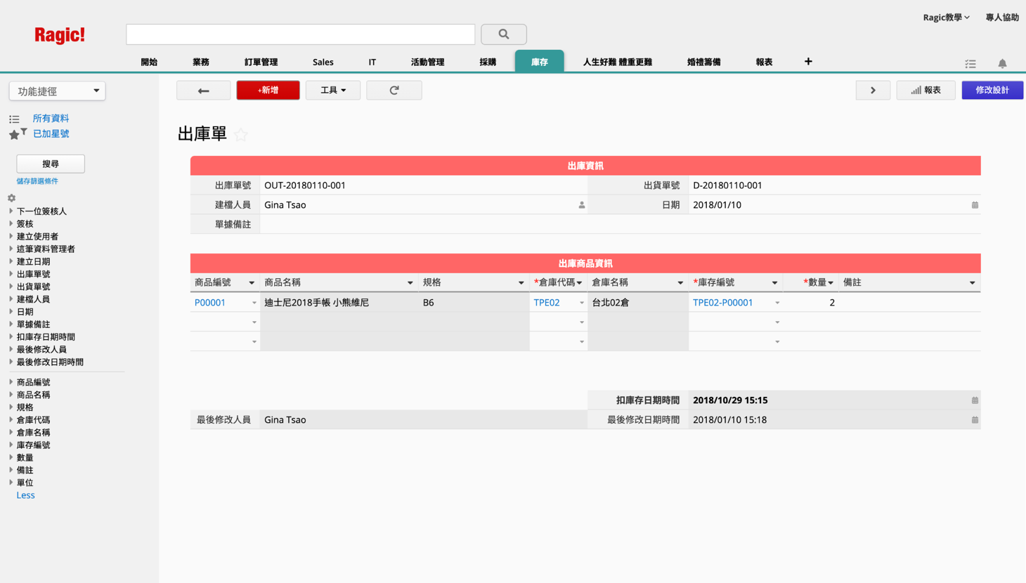
可以改變這個現象
傳統的資料庫開發：
雲端資料庫：

Slide 26
在 AI 時代為什麼還要用
缺乏結構化資料的支撐，AI 就只是個無法落地的「空中樓閣」
1. AI 看似做出了漂亮的介面，卻沒有解決
「資料從哪裡來、要存去哪了」的問題
2. AI 看似可以快速上線，卻沒有解決
「權限控管、資安防護」等問題

Slide 27
哪裡不一樣？

Slide 28
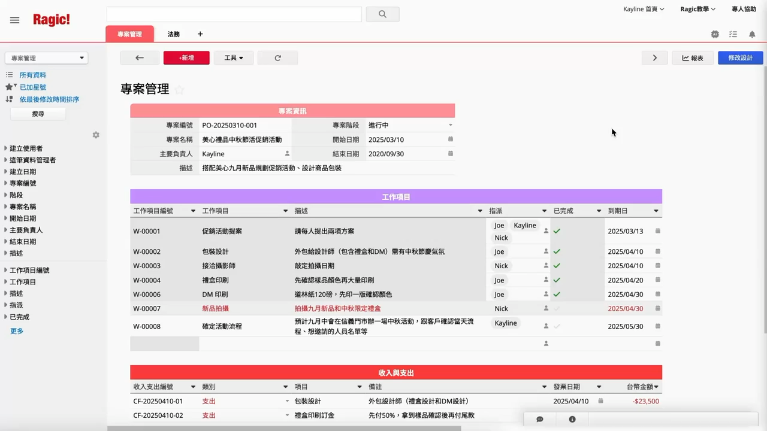
客製化
即時調整、不用寫任何程式
✓
建立表單間的關聯性
✓
修改資料庫樣式
✓
新增、調整資料庫功能

Slide 29


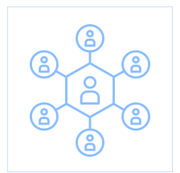






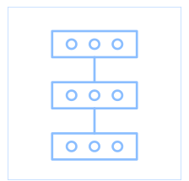
充分整合
Ragic 一個系統便能管理您所有的作業流程
訂單系統
庫存盤點
CRM
行銷管理
報表
人資管理
簽核系統
客服
專案管理
檔案管理

Slide 30
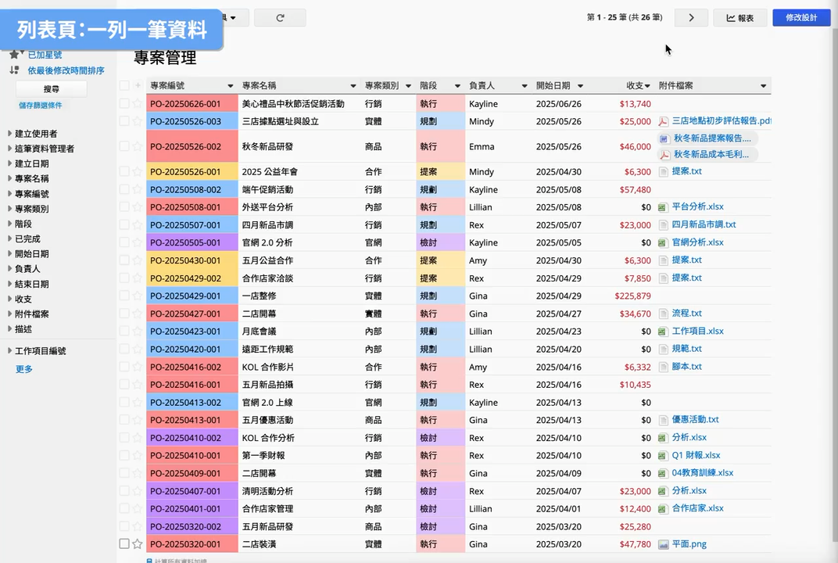
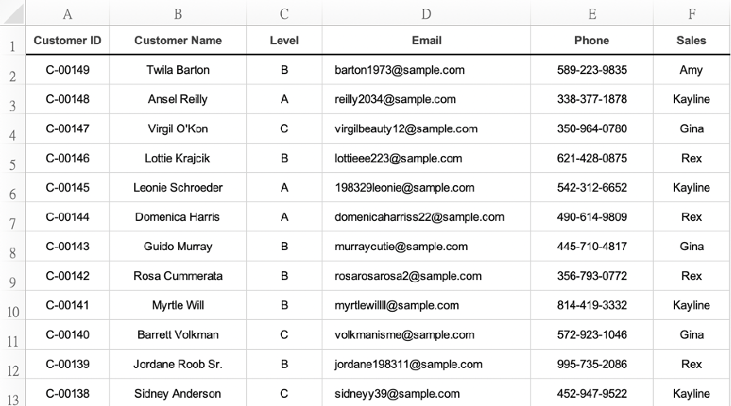
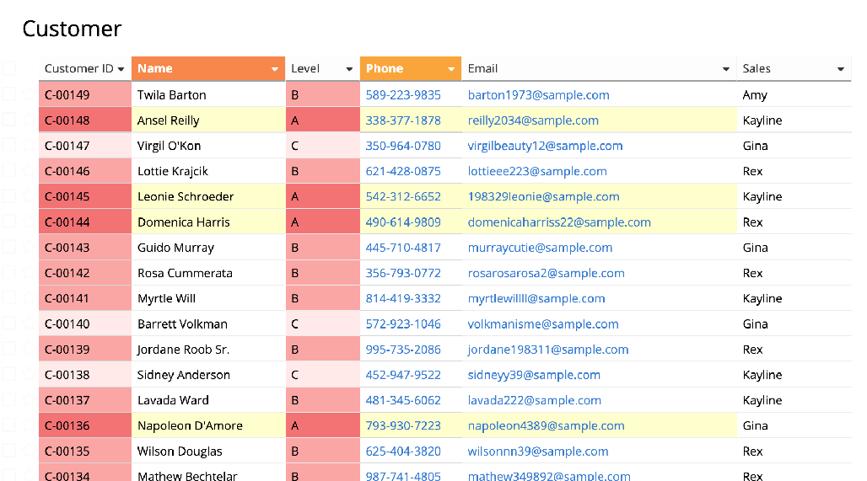
簡潔介面
像 Excel簡潔易懂的介面，一個畫面就能看到所有資訊

Slide 31

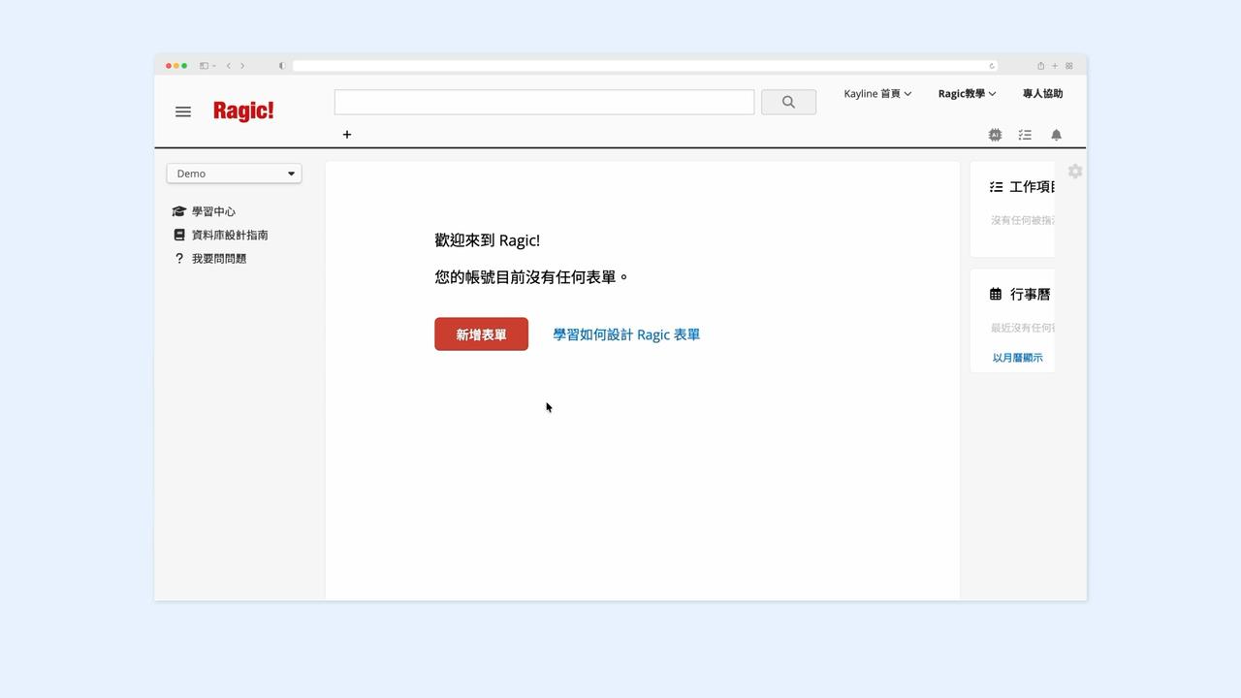
1. 從頭建置表單
導入 四方法

Slide 32
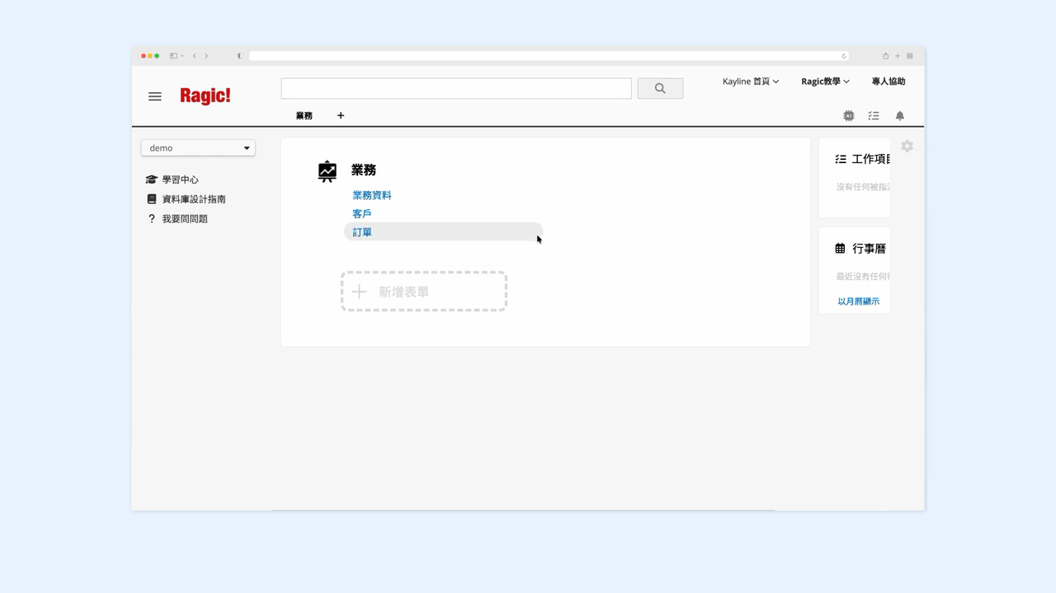
2. Excel 匯入建表單
導入 四方法

Slide 33
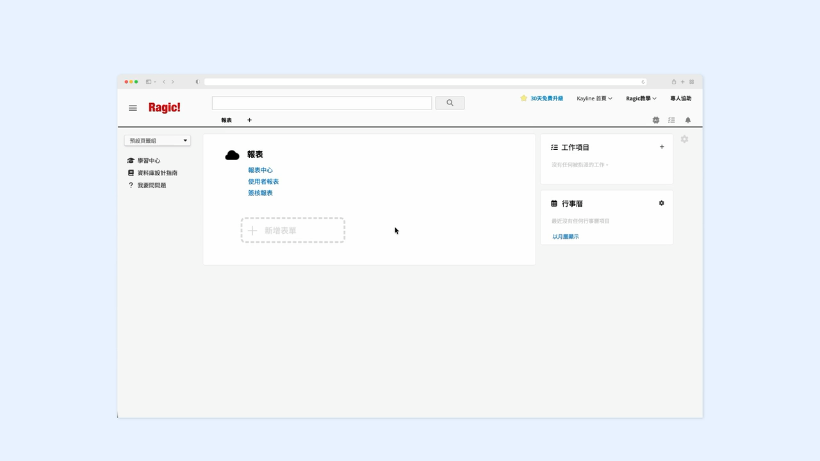
3. 用範本修改設計
導入 四方法

Slide 34
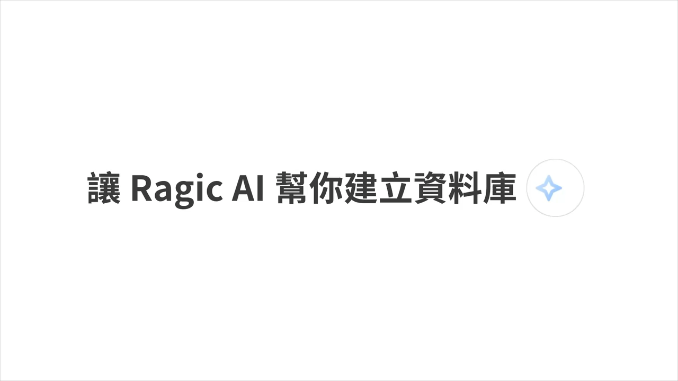
4. AI 自動建立資料庫
導入 四方法

Slide 35

為什麼 最適合企業
比 Access 好懂好操作
為什麼企業選擇 Ragic?
Ragic 能補 ERP 的不足
為什麼專案管理選 Ragic？
為什麼 Ragic 更適合企業？
客製化彈性比 Odoo 高
為什麼 Ragic 更適合企業？
比 Google 表單功能更強大

Slide 36
AI 介紹
客製化系統立即啟用，省時又省力

Slide 37
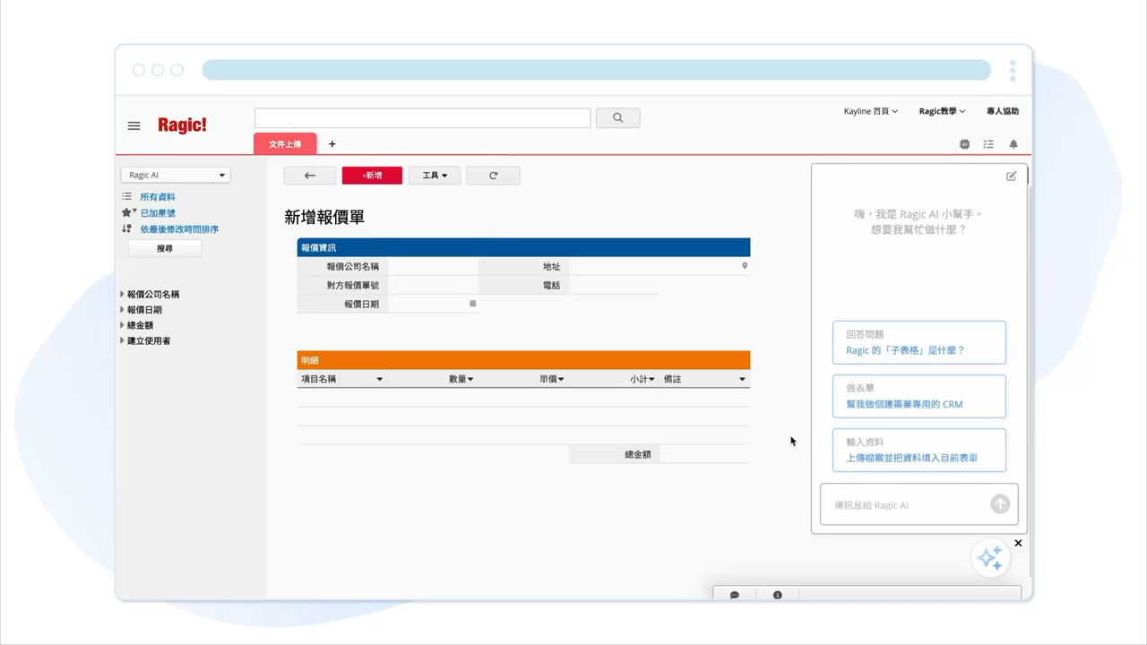
上傳檔案自動新增資料

Slide 38
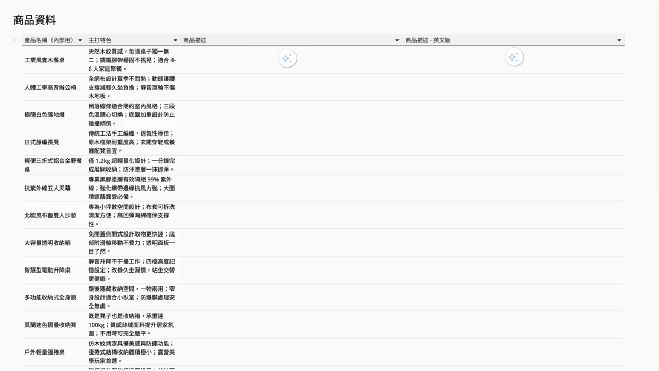
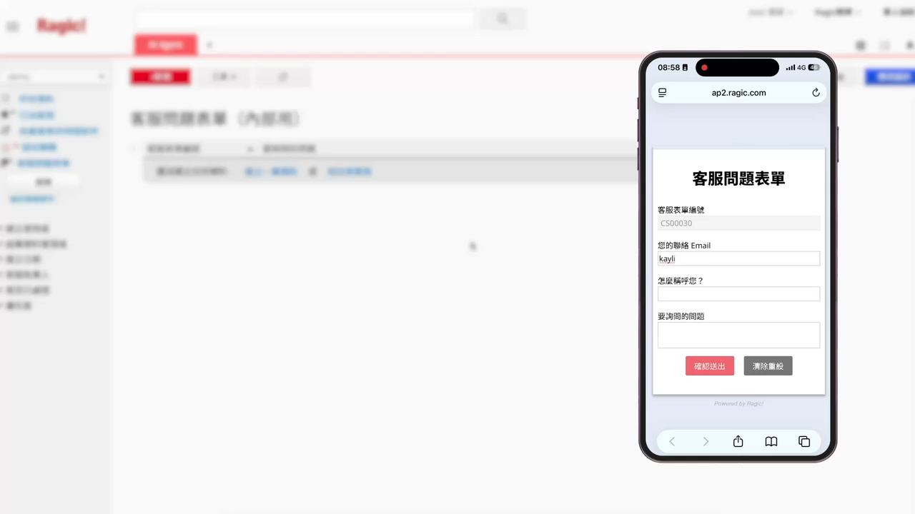
AI Agent
別人的 AI Agent 要派上用場，得花時間串資料、搞懂流程和潛規則
Ragic AI Agent 住在你的資料庫，第一天就懂你的業務全貌
自動完成多國語言商品文案
自動生成客服回覆建議 & 指派
文案生成 & 翻譯 Agent：填好產品名稱、材質、特色，自動生成中文、英文、日文、韓文商品名稱與描述。
客服自動化 Agent：比對產品資訊與常見問題，自動生成建議回覆、指派對應負責人。敏感問題不亂答，超出範圍轉人工。

Slide 39
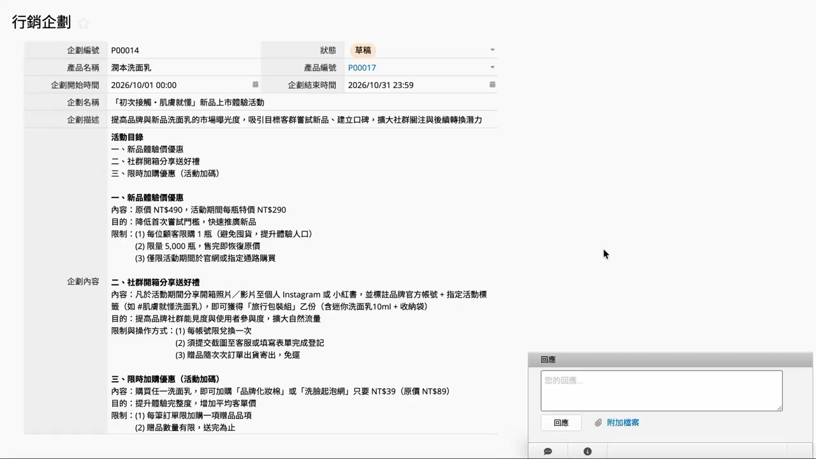
@ 呼叫 AI 自動執行工作
Ragic AI 能協助分析表單資料、修改或新增資料、匯出文件以及寄送信件

Slide 40
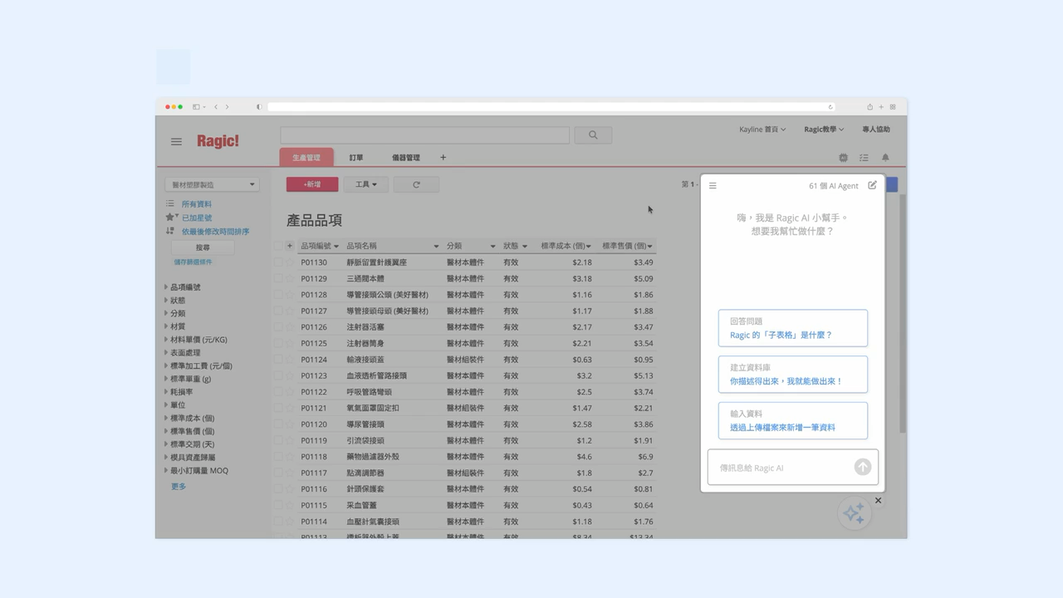
提問 Ragic 相關問題 & 查詢資料庫

Slide 41
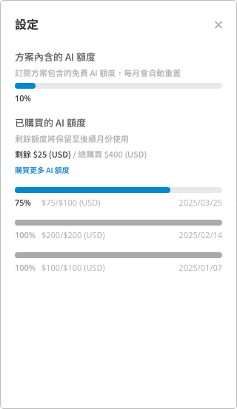
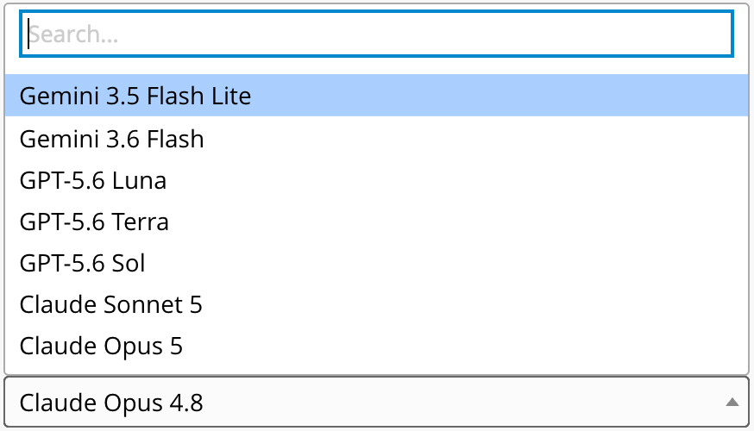
Ragic AI
Ragic 不會拿客戶資料做運算或平台優化
模型自由切換
可隨時確認現有 AI 額度
可針對需求任意切換 AI 模型。
（持續更新，支援旗艦模型）

Slide 42
功能介紹
擁有以下強大的功能，不必寫一行程式！

Slide 43
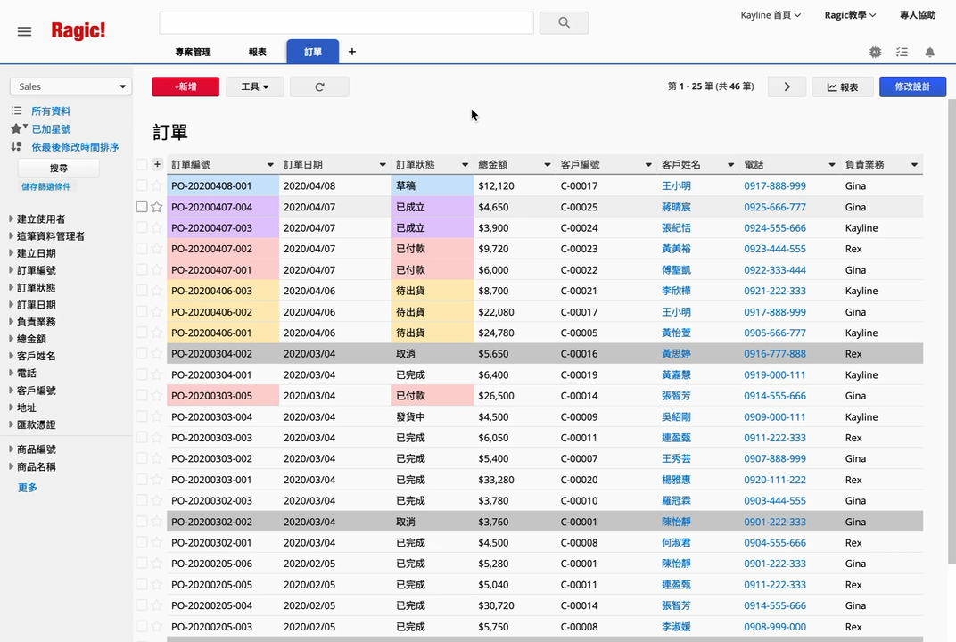
全文檢索 & 查詢
用最簡單的方式，迅速找到資料

Slide 44
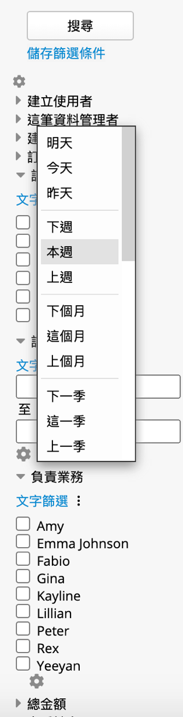
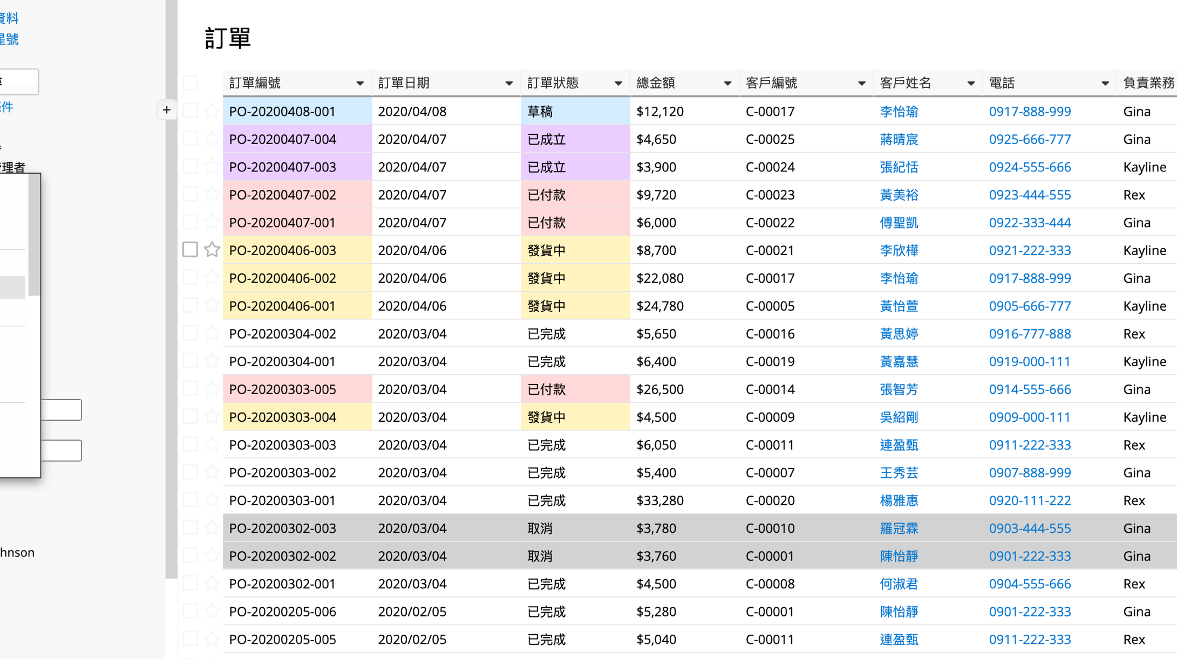
快速篩選
根據任何欄位的組合，自定的篩選條件

Slide 45
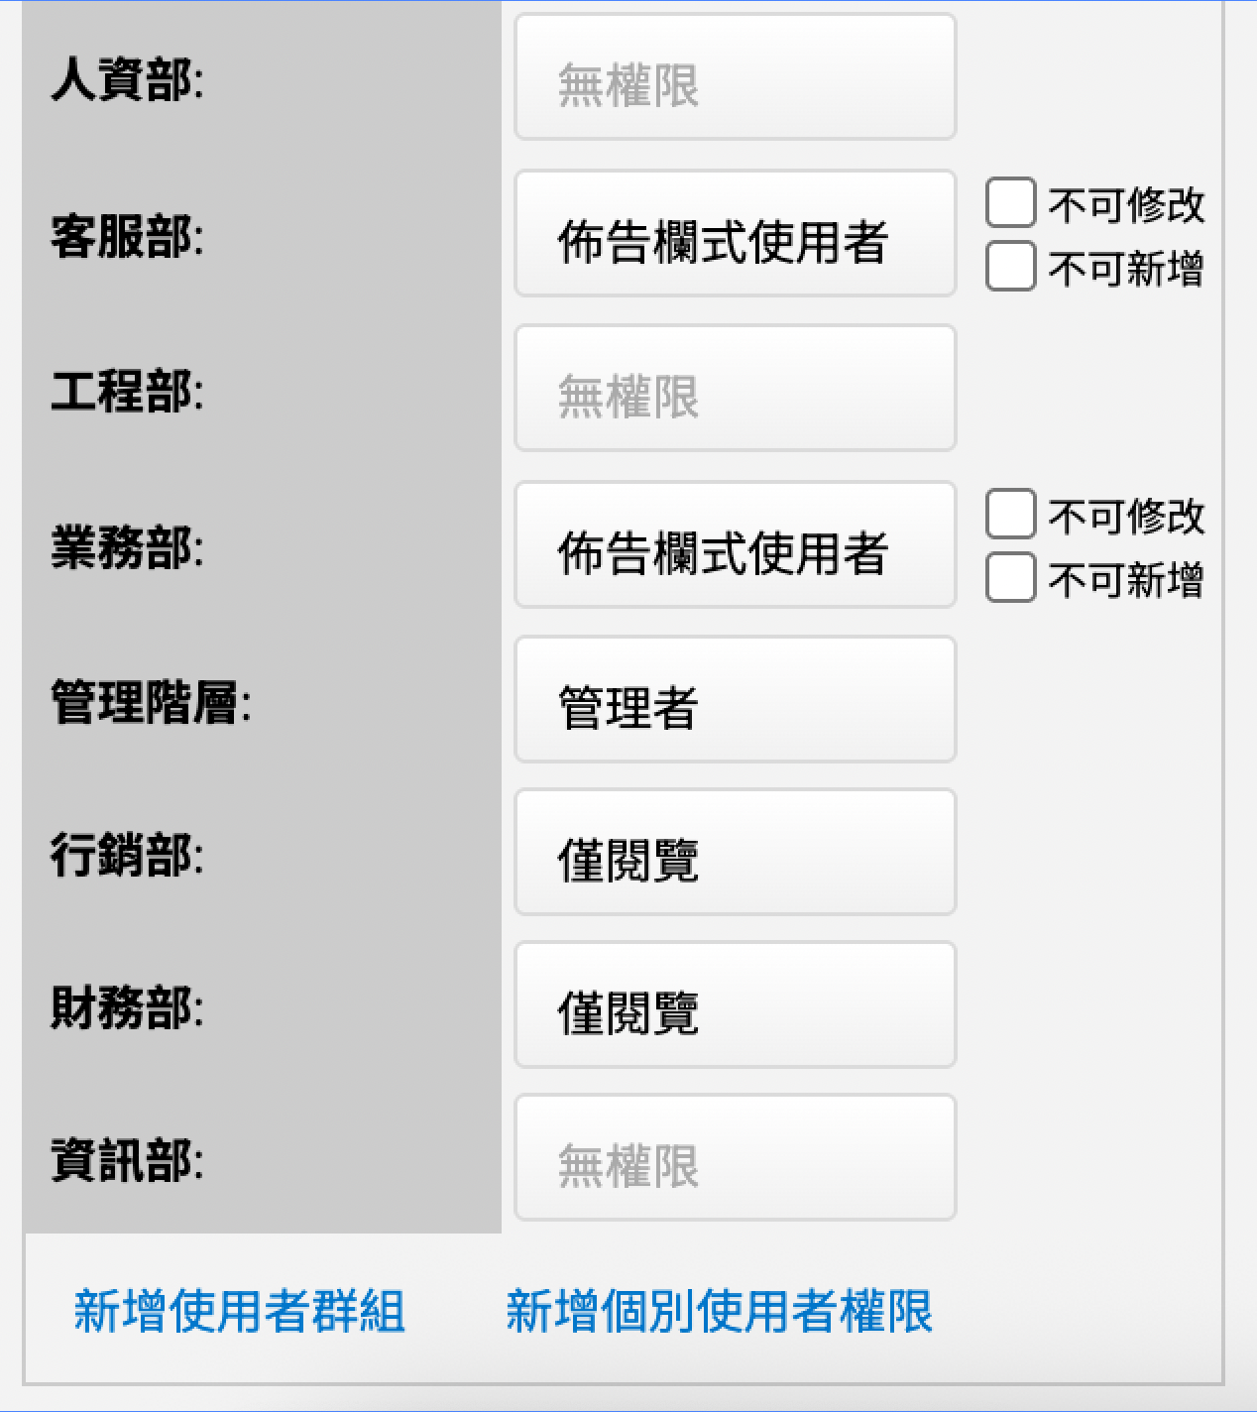
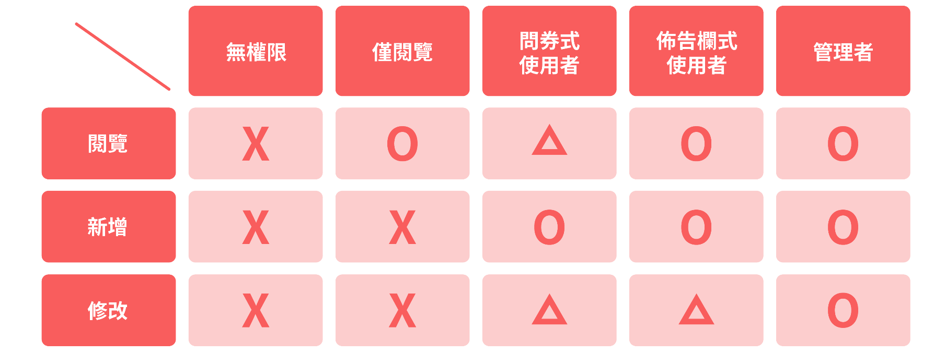
精細的權限管控
涵蓋所有複雜的權限管理情境，確保哪些人可以閱覽或修改哪些資料

Slide 46
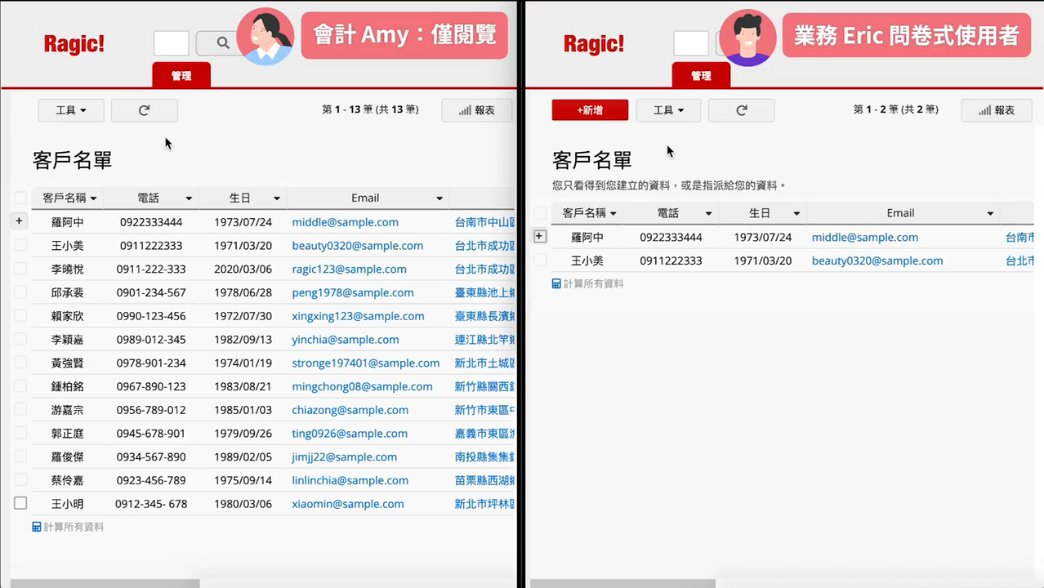
僅閱覽 vs. 問卷式使用者

Slide 47
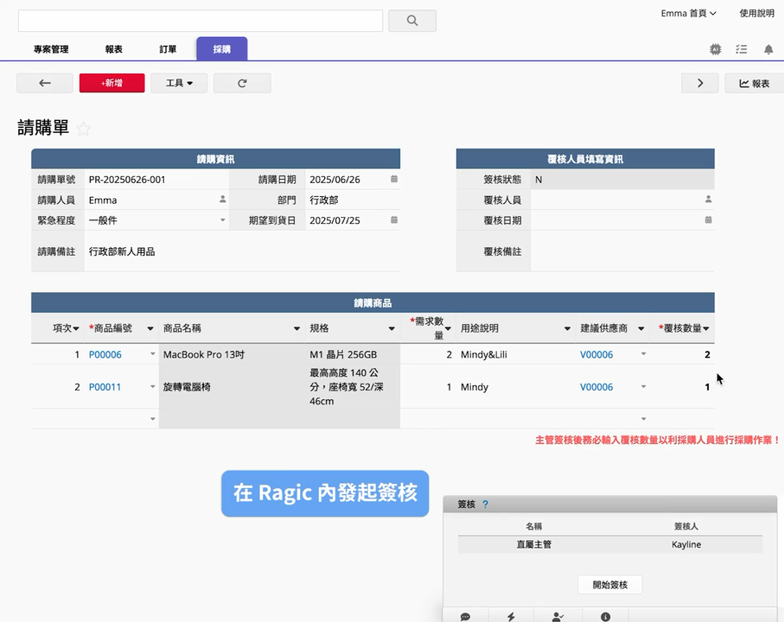
簽核流程
網頁版、Ragic App、電子郵件線上簽核：快速方便、節省時間

Slide 48
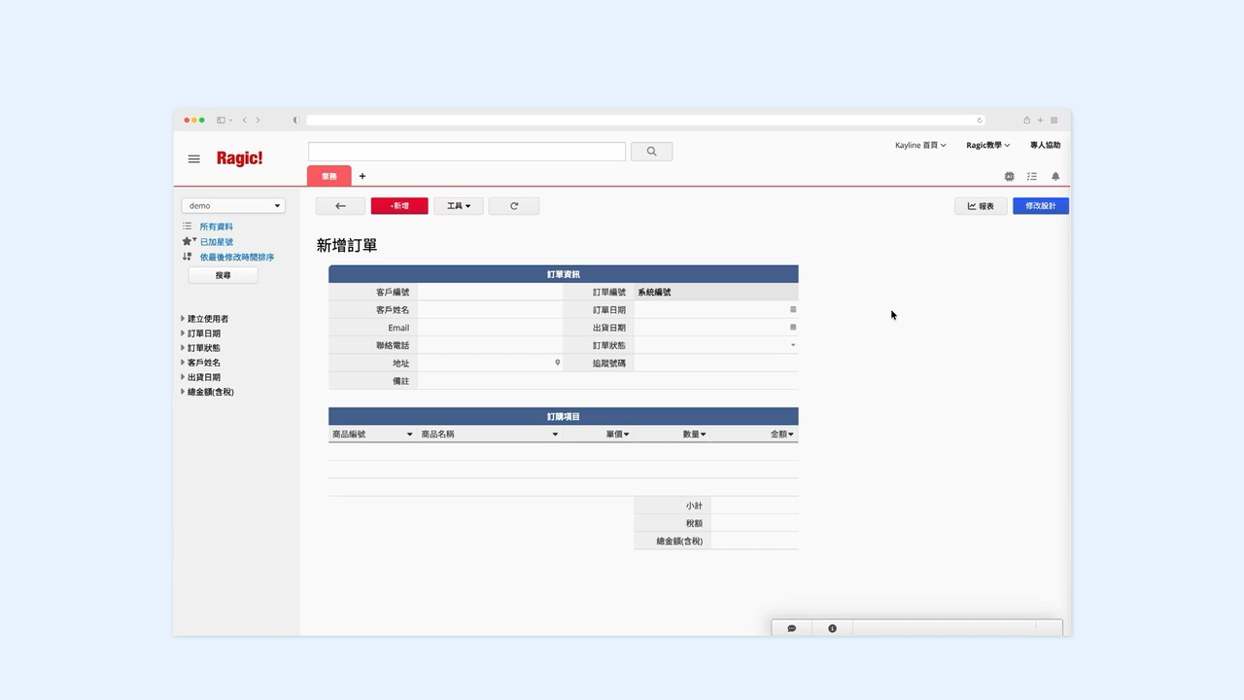
連結與載入
不再是一張一張獨立的資料表，而是緊密連結的資料庫系統
大幅減少資料輸入的時間及避免人工輸入錯誤

Slide 49
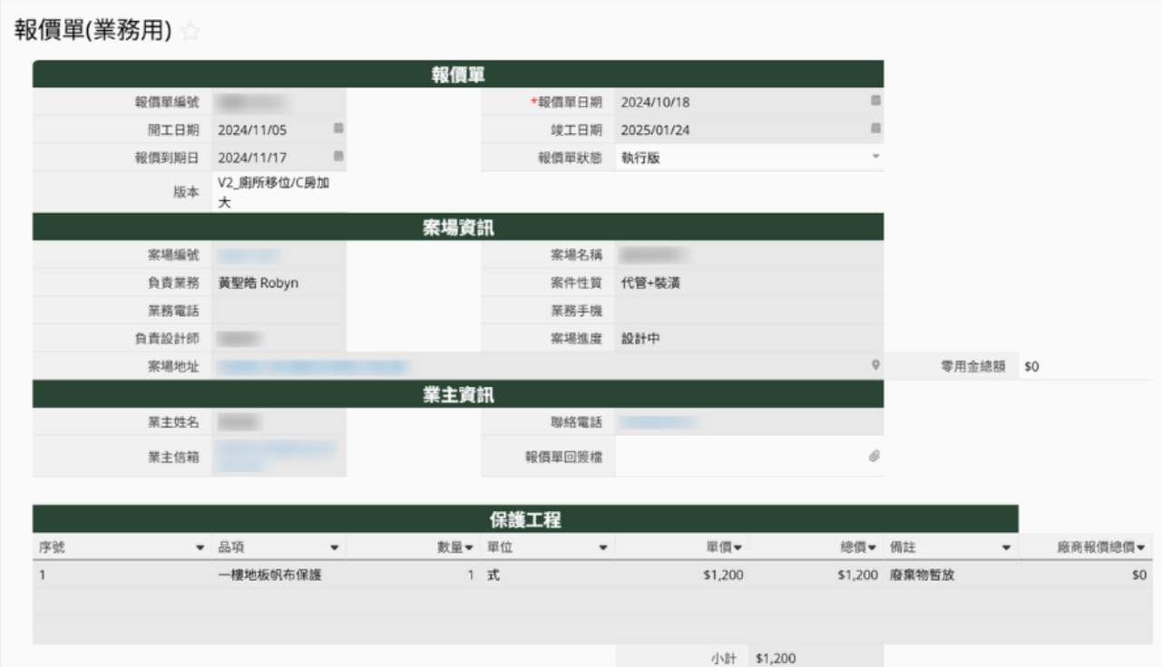
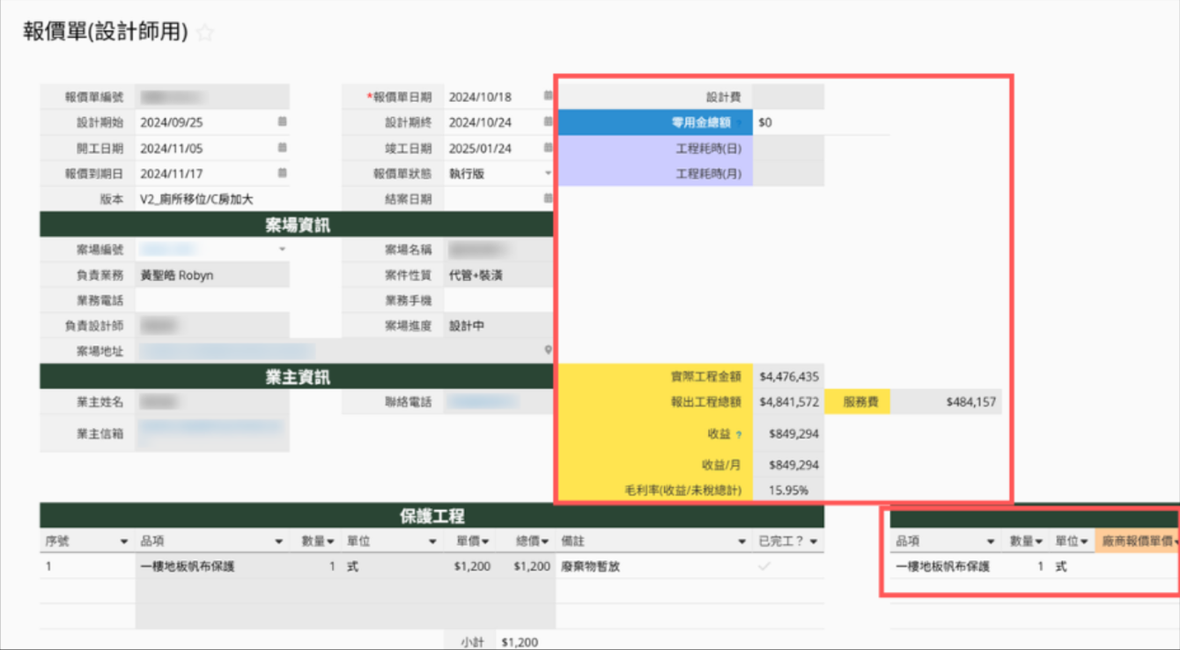
多版本工作表
不同使用者群組看到不同版本的表單欄位
給客戶看
內部查看
給客戶看/內部查看表單可設計不同欄位
填寫其中一張，另一張就自動更新

Slide 50
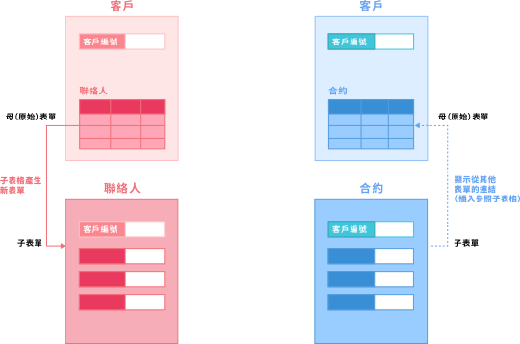
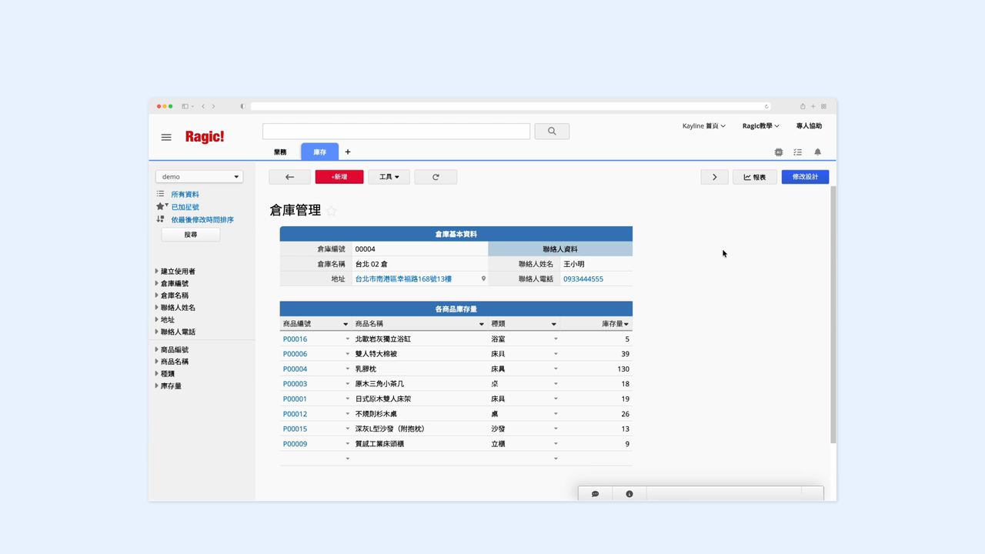
子表格產生新表單 & 顯示從其他表單連結
子表格與表單的雙向連結

Slide 51
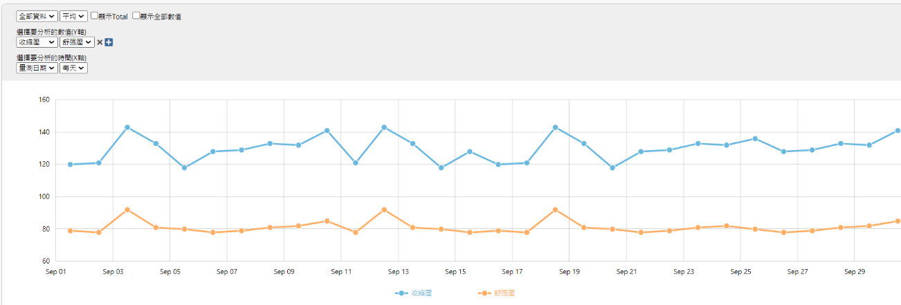
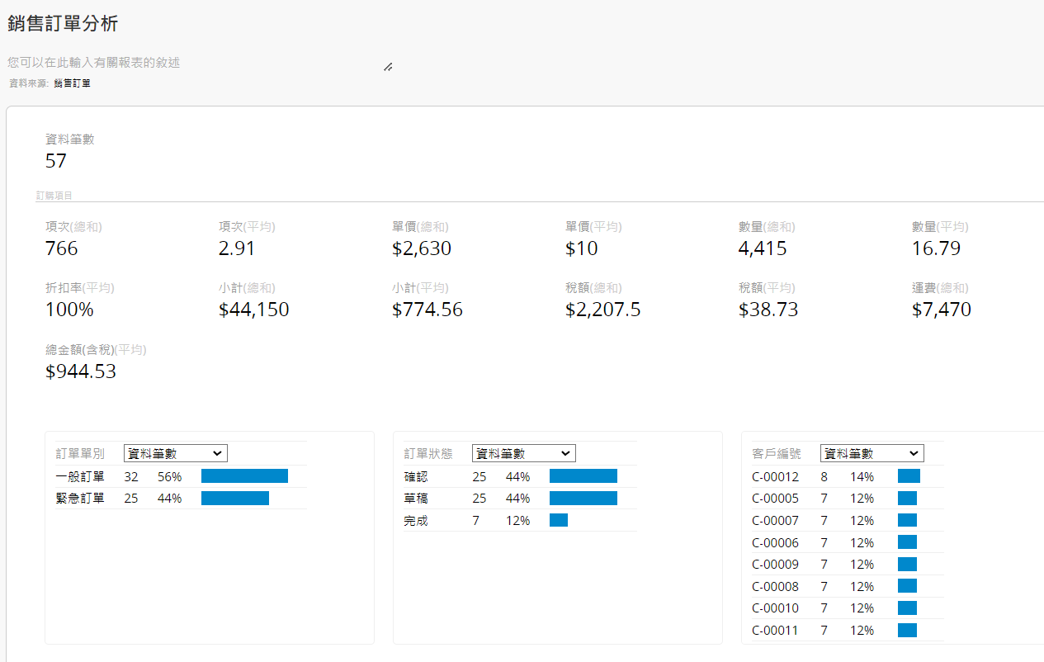
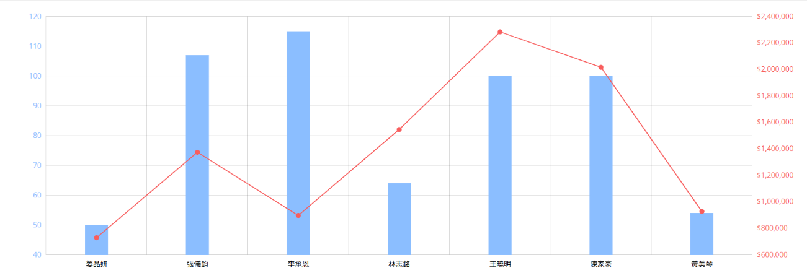


視覺化報表
有效分析、清晰掌握趨勢、占比或排程

Slide 52


互動報表
有效管理流程、追蹤任務進度

Slide 53


分析報表
進階數據分析、交叉比對資料

Slide 54


標籤產生器
將表單資料、條碼整理成標籤並列印

Slide 55



客製列印報表
將表單資料匯出為自訂格式檔案，包括 PDF、DOCX、PNG、XLSX、PPTX 等
報價單 PDF 檔

Slide 56

報表中心 -報表快照
可編輯樣式的報表快照

Slide 57





動作按鈕：拋轉
拋轉訂單：快速建立產生出貨單，不用重複輸入

Slide 58


動作按鈕：更新別張表單欄位值
透過「更新別張表單欄位值」的動作按鈕執行「扣庫存」
-1
-2
Notes:
標示有更新數量的

Slide 59

條件式格式

Slide 60



通知提醒
自動發郵件通知：不再漏掉任何到期日以及最新變更

Slide 61


Excel 匯入 / 匯出
把既有的 Excel 變成資料庫
也能再匯出成 EXCEL

Slide 62
嵌入在你的網站中
將資料庫的的各項優點帶到網站或部落格中

Slide 63




行事曆整合
在你常用的行事曆上，追蹤資料庫中的各個日期

Slide 64

清楚的版本記錄
誰？什麼時候？哪筆資料？做了哪些變更？讓組織有更完整的內控！
2020/04/30 10:01:18 Rex Ho 修改 了
專案管理 上的資料 端午節活促銷活動
  附件: 端午優惠活動.pdf
2020/04/27 16:42:54 Gina Tsao 修改了
專案管理 上的資料 端午節活促銷活動
子表格收入與支出
  備註: 外包給設計師，以件計價
2020/04/27 16:10:59 Gina Tsao 修改了
專案管理 上的資料 端午節活促銷活動
  收支: 23740 → 57480
  這次公式重算是由子表單 收入與支出 2020
  的這筆資料觸發
!

Slide 65
學習資源

Slide 66







豐富學習資源
學習中心
設計手冊＆使用手冊
常見問題 & API 開發指南
YouTube 頻道
直播課程
部落格

Slide 67



Ragic 技術客服
右上角的「專人協助」功能提交問題，客服團隊會在工作日內 24 小時內回覆您
想確認簡單的功能問題，可在上班時段透過即時對話取得真人客服協助

Slide 68

Ragic 線上社群
線上的使用者論壇、討論區，在上面問問題不僅有專業客服協助您
其他使用者也可能回答您的問題

Slide 69

Ragic 免費講座
不管是要導入 Ragic 不知道該如何學習或是想納入更多部門及成員一起使用 Ragic，都歡迎來信申請，讓專業講師手把手教你用！
✓
由客戶提供場地
✓
至少 20 名以上學員
✓
由 Ragic 規劃課程
✓
允許課程錄影
✓
雙北、中部地區為主，
其他地區線上進行

Slide 70
費用與方案

Slide 71

費用與方案
「客製化表單」是什麼？
所有版本皆有免費範本可供下載、範本的資料比數不受限制。
「使用者」是什麼意思？
最多企業使用！

Slide 72
信用卡付款 (美金計價)
台幣手動匯款
隨時增減授權人數
開立收據 (金流服務商 Stripe & Ragic 收據)
> 可以報帳給公司扣抵「營利事業所得稅」
但不能扣抵「營業稅」
可選擇月付或年付。選擇年付，免費贈送 一個月授權！
需以一年為單位購買
中途減少人數、降轉方案或終止授權，
將無法退費。
開立報價單 & 台灣統一發票
當天的匯率換算成台幣後 + 5%的營業稅來報價
費用試算：2025/06/19~2026/06/19 專業版 + 5 名內部使用者 + 一年的授權
1. 使用信用卡付款
$19 USD ╳ 5 名使用者 ╳ 12 個月
− 年付方案優惠一個月
= $1,045 USD (少 $95 美金)
= $30,959 NTD
(2025/06/19 匯率)
2. 使用台幣匯款
$19 USD ╳ 5 名使用者 ╳ 12 個月
= $1,140 USD
= $33,773 NTD + 5% 營業稅
(2025/06/19 匯率)

Slide 73
技術相關

Slide 74
使用技術
跨平台，安裝容易的 Java-based 產品
以 Java 開發
在 Linux 或 Windows 的環境都可以安裝
內嵌應用程式伺服器 (Jetty)
內嵌資料庫 (Berkeley DB)
容易安裝，不需獨立裝 AP Server 或資料庫
NoSQL 資料庫提供高存取效能以及彈性
Javascript/HTML/CSS 介面
不用安裝任何擴充元件，所有瀏覽器都能執行

Slide 75

簡單而完整的 API
Ragic 提供 RESTful HTTP API 任何程式開發人員都能用程式存取、整合 Ragic 資料庫
API 開發手冊

Slide 76


透過 MCP 讀取 Ragic 資料
在授權後讓第三方 AI 工具讀取你自己 Ragic 帳號裡的資料

Slide 77



服務帳戶
  以固定身份進行 API 存取或自動化流程

Slide 78

客製化 Scripting 引擎
  無論你的商業邏輯有多複雜，都能夠透過 Ragic 的伺服器端 JavaScript 流程引擎完成

Slide 79
資安措施

Slide 80

資訊安全措施概要
ISO 27001 與合規資訊
程式架構安全性
主機實體安全性
人員安全性
資料儲存安全性
備份與防災
網路與系統安全性
私有主機

Slide 81



ISO 27001 與合規資訊
ISO 27001 認證
Privacy Shield 美國歐盟隱私盾
ISO/IEC 27001《資訊科技—安全技術—資訊安全管理系統—要求》是國際上最廣泛使用的資安標準，其列出有關資訊安全管理系統架構、實施、維護以及持續改善上的要求，目的是幫助組織可以使其保管的資訊資產更加安全。
Ragic 已取得 ISO/IEC 27001：2022 認證，並依循相關治理方法施行資訊安全保護防治
Data Privacy Framework 美國歐盟隱私盾認證《美國歐盟隱私盾框架》與《美國瑞士隱私盾框架》簡稱隱私盾（Data Privacy Framework），提供符合歐洲資料保護要求的資訊傳輸處理方式。
Ragic 已取得上述隱私盾認證，從歐洲經濟區、英國、瑞士轉移到美國的個人數據的收集、使用和保存均遵循相關框架。

Slide 82


GDPR 合規《一般資料保護規則》（General Data Protection Regulation）
HIPAA 合規
Ragic 資安規範亦遵循美國《健康保險便利及責任法案》（Health Insurance Portability and Accountability Act，簡稱 HIPAA），保障處理、存放和傳輸受保護醫療資訊 (PHI) 流程。
Ragic 的主機服務提供商 AWS、GCP 資安流程亦遵循相關規範，有需要時可簽署業務合作協議（BAA）
歐盟法律中針對歐盟個人資料保護和隱私的規範。
Ragic 符合 GDPR 規範，實施資料刪除請求處理程序、軟體個人身份資訊保護審查程序、用戶資料庫資料傳輸程序，保障刪除、拒絕追蹤、資料可攜權。同時，Ragic 定期評估風險、具有完整資安措施，Ragic 的隱私政策頁面亦詳述個人資料處理原則。 另外，Ragic 歐洲用戶資料庫位於歐洲伺服器，其他區域用戶若有特殊需求亦可洽詢將資料庫移至歐洲伺服器。

Slide 83
備份與防災
多種備份方式，確保資料的永續保存
系統整體定期備份
Ragic 每台伺服器都有完整的每天以及每週整體備份，確保任何災難下資料都能夠還原
帳號資料庫定期備份
專業版以上的用戶，另外還有自己帳號資料庫的「每日」「每周」「每雙週」的自動異地、 異廠商備份，確保任何情況都能夠找回自己的資料
帳號資料庫的自動備份也提供您隨時手動下載或是進行還原
手動備份
Ragic 也提供用戶手動資料庫備份的功能，讓您可以隨時下載您的資料庫完整備份
Ragic 也提供專業版以上用戶手動異地備份功能，讓您隨時可以把整個資料庫，備份到另一個不同地點的不同雲端廠商的備份系統上

Slide 84
資料儲存安全性
資料儲存加密、RAID 硬碟、備份機制
資料儲存加密
  所有寫入硬碟的資料，都經過加密
  符合 ISO 27001, SOC 1, SOC 2, 和 SOC 3
RAID 硬碟
  所有資料即時存到多顆 RAID 硬碟上，不會因為硬碟損毀造成任何資料的消失
伺服器備份
  每一台伺服器每天都會固定自動做完整備份
資料庫備份
  每位客戶的資料庫，每天另外會自動單獨異地備份到不同區域的儲存空間，確保資料安全

Slide 85
網路與系統安全性
傳輸加密，入侵偵測，完整內控紀錄
傳輸 SSL 加密
  所有傳輸都支援 HTTPS/SSL 加密
  敏感資料傳輸時自動強迫使用加密傳輸
  支援 TLS 1.2 及 TLS 1.3，詳細報告請參閱此網址
應用層入侵偵測
  進入主機的封包，都會經過嚴格的防火牆設定，以及特殊的入侵偵測程式，即時阻擋惡意的連線
完整內控紀錄
  所有連線都有完整的內控紀錄，隨時供資訊安全人員查閱
  定期分析可能的惡意行為，調整防止入侵策略

Slide 86
程式架構安全性
良好的程式架構，是最大的資訊安全保障
資料庫安全
  Ragic 資料庫特殊的設計，完全不支援 SQL。因此絕對沒有任何 SQL 相關的 injection 安全性問題
  Ragic 不同客戶的資料庫，都存在於完全分離的資料庫檔案上，確保沒有任何資料庫應用面上的資料漏洞
定期弱點掃描
  Ragic 與配合廠商，會針對主機進行整體的定期安全性妨駭弱點偵測掃描，確保系統防護狀態良好
定期安全更新
  Ragic 系統管理員隨時會根據最新的資訊安全通報，進行系統安全更新，確保您的主機不受最新發現的漏洞影響安全性

Slide 87
人員安全性
未經授權，任何人都不能存取您的資料
資料授權
  若沒有經過您的授權，任何人包括 Ragic 的技術人員都不能存取您資料庫中的資料
  如需提供技術支援，只有在獲得您的授權後，我們才能協助查看資料庫設計及資料
無資料庫介面
  Ragic 使用的資料庫型態特殊，完全沒有任何一般資料庫的查詢維護介面。因此沒有任何透過資料庫後端，在您不知道的形況下存取資料庫的可能性
完整內控紀錄
  所有資料存取都有完整的內控紀錄，隨時供資訊安全人員查閱

Slide 88




主機實體安全性
世界級雲端平台服務供應商，確保主機實體安全
我們的主機是由知名公有雲（Google、AWS）提供，特色包括：
通過 ISO 27001, SOC1, SOC 2, SOC 3, PCI DSS v3.0 等認證
超過五百人的專業資安團隊
24/7 全年無休實體主機影像監控、電子化門禁、生化認證、實體柵欄、金屬偵測器偵測
定期雲端軟體弱點掃描服務

Slide 89
私有主機版 VS 雲端版
若公司有特殊的資安考量，並且具備良好的主機維護能力以及資訊安全知識，
也可以選擇將 Ragic 安裝在公司內部的伺服器上使用。
需求
公司內部有專業的資訊人員，具備網路伺服器維護經驗
方案的最低人數限制為 10 名使用者
年付為單位
專業版以上方案
若選用私有伺服器，您需自行維護的部分：
更新 SSL 、設定備份、設定伺服器防火牆、調整系統參數以及分配資源確保效能
（記憶體/Swap/硬碟 IO）、更新伺服器作業系統、確保作業系統層級安全設定合規
*透過 Ragic 備份還原的功能，您隨時可以將線上專業版的帳號，搬移到私有主機，或是將您私有主機的帳號，搬移到線上專業版

